Slide 1
학습목표
블록 박스와 인라인 박스에 대해 CSS 적용
리스트, 테이블에 CSS 적용

Slide 2
배치
배치 기능의 CSS3 프로퍼티들
display
position
left, right, top, bottom
float
z-index: Z 축 상의 위치, 레이어
visibility
overflow: 블록에 들어갈 내용이 너무 큰 경우 처리 방식 지정

Slide 3
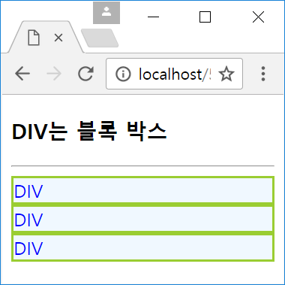
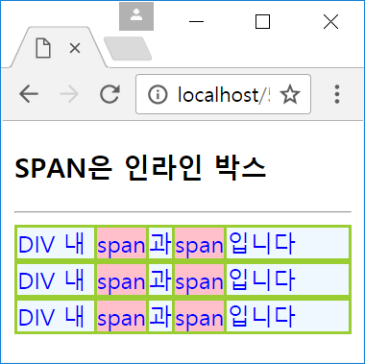
블록 박스와 인라인 박스
<div>DIV</div>
<div>DIV</div>
<div>DIV</div>
<div>DIV 내 <span>span</span>과<span>span</span>입니다</div>
<div>DIV 내 <span>span</span>과<span>span</span>입니다</div>
<div>DIV 내 <span>span</span>과<span>span</span>입니다</div>

Slide 4
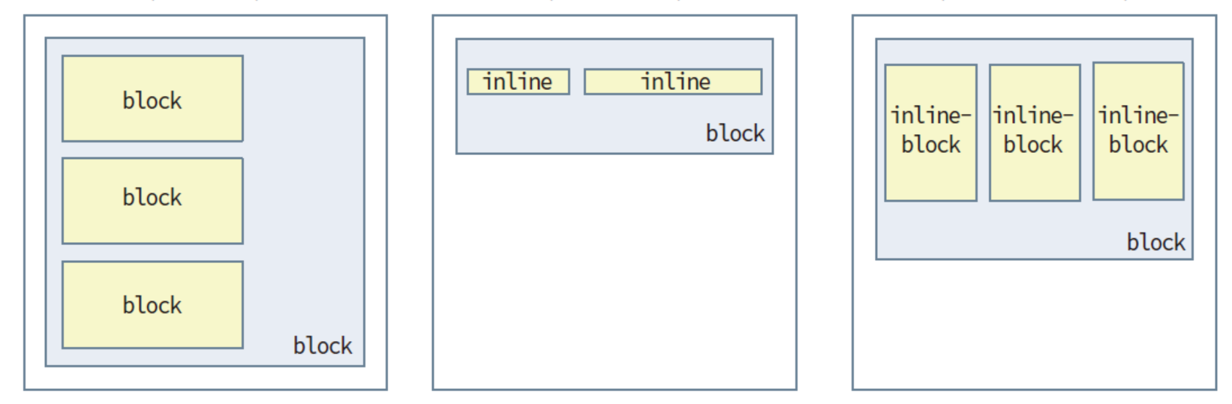
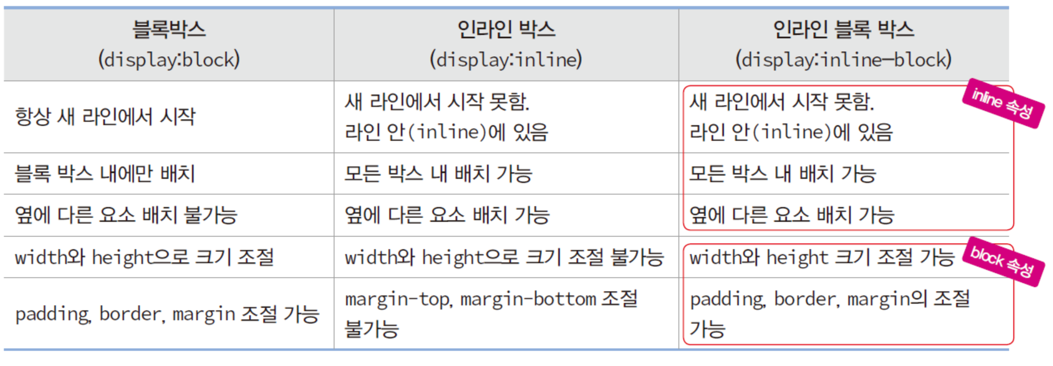
박스의 유형 제어 : display

Slide 5
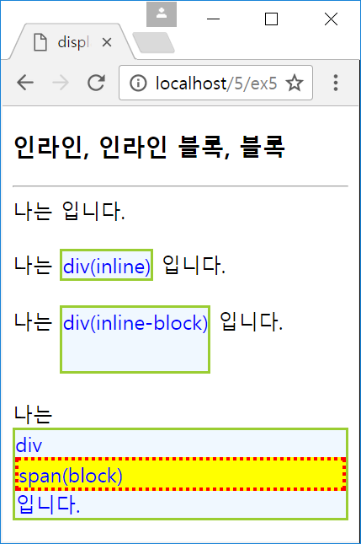
예제 5–1 display 프로퍼티로 박스 유형 설정
<!DOCTYPE html>
<html><head><title>display 프로퍼티</title>
<style>
div {
border : 2px solid yellowgreen;
color : blue;
background : aliceblue;
}
span {
border : 3px dotted red;
background : yellow;
}
</style></head>
<body>
<h3>인라인, 인라인 블록, 블록</h3>
<hr>
나는 <div style="display:none">
div(none)</div>입니다.<br><br>
나는 <div style="display:inline">
div(inline)</div> 입니다.<br><br>
나는 <div style="display:inline-block; height:50px">
div(inline-block)</div> 입니다.<br><br>
나는 <div>div<span style="display:block">
span(block)</span> 입니다.
</div>
</body>
</html>
display:none으로 지정되어 텍스트가 보이지 않음
height : 50px

Slide 6
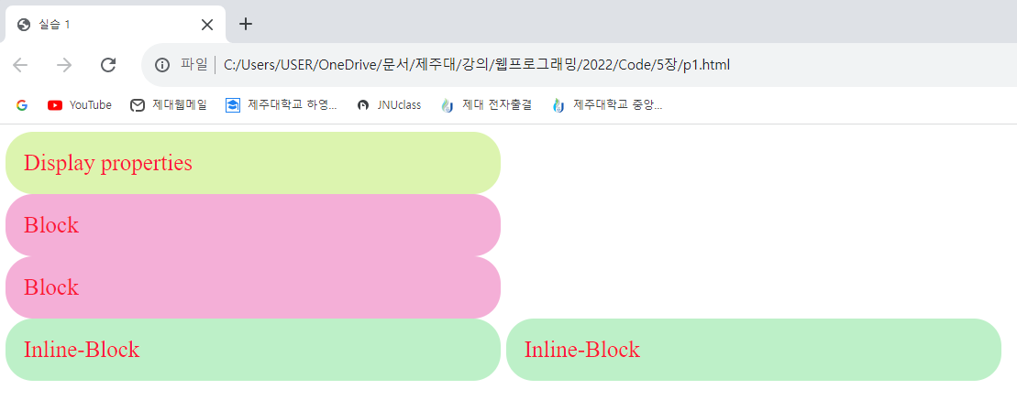
실습
“div”태그만 사용

Slide 7
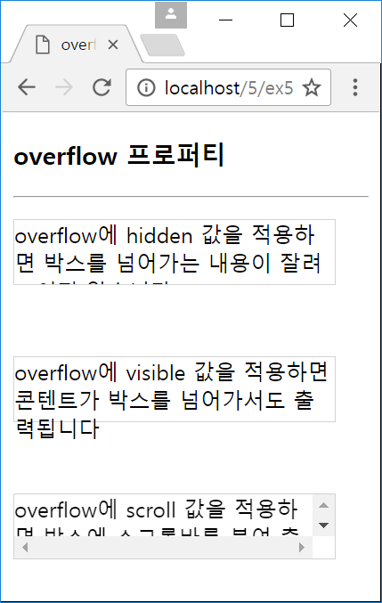
예제 5-8 overflow 프로퍼티 활용
<!DOCTYPE html>
<html>
<head>
<title>overflow 프로퍼티</title>
<style>
p {
width : 15em;
height : 3em;
border : 1px solid lightgray;
}
.hidden { overflow : hidden; }
.visible { overflow : visible; }
.scroll { overflow : scroll; }
</style>
</head>
<body>
<h3>overflow 프로퍼티</h3>
<hr>
<p class="hidden">overflow에 hidden 값을 적용하면
박스를 넘어가는 내용이 잘려 보이지 않습니다.</p><br>
<p class="visible">overflow에 visible 값을 적용하면
콘텐트가 박스를 넘어가서도 출력됩니다</p><br>
<p class="scroll">overflow에 scroll 값을 적용하면
박스에 스크롤바를 붙여 출력합니다.</p>
</body>
</html>
overflow : hidden
overflow : visible
overflow : scroll

Slide 8
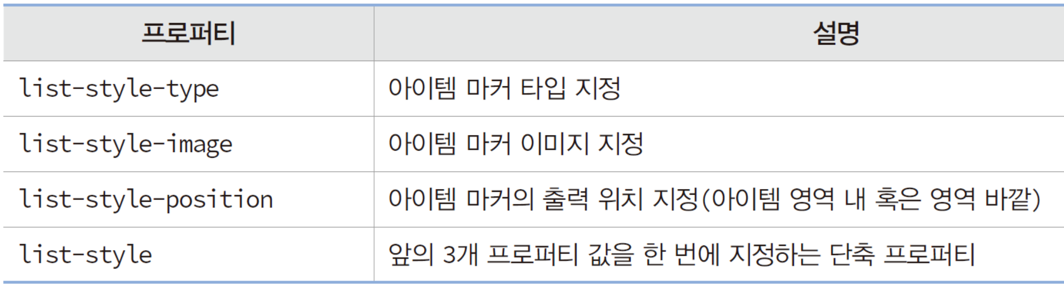
CSS3로 리스트 꾸미기

Slide 9
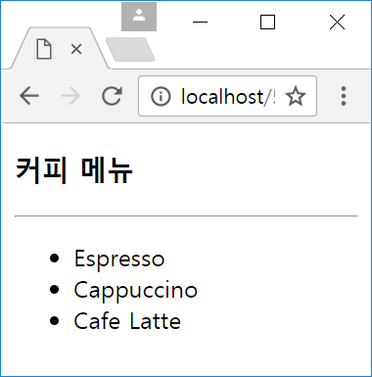
리스트 꾸미기에 사용할 HTML 페이지
<!DOCTYPE html>
<html>
<head>
<title>리스트 꾸미기</title>
</head>
<body>
<h3>커피 메뉴</h3>
<hr>
<ul>
<li>Espresso</li>
<li>Cappuccino</li>
<li>Cafe Latte</li>
</ul>
</body>
</html>
아이템 마커(marker)

Slide 10
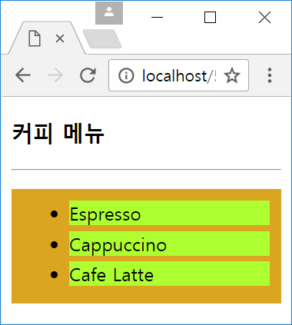
리스트와 아이템에 배경색 입히기
ul {
background : goldenrod;
padding : 10px 10px 10px 50px;
}
ul li {
background : greenyellow;
margin-bottom : 5px;
}

Slide 11
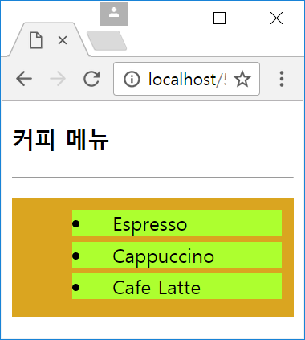
마커의 위치, ( list-style-position )
ul {
background : goldenrod;
padding : 10px 10px 10px 50px;
list-style-position : inside;
}
ul li {
background : greenyellow;
margin-bottom : 5px;
}

Slide 12
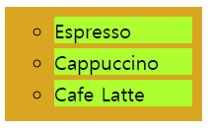
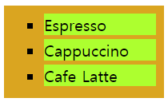
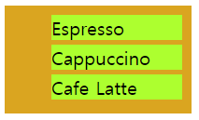
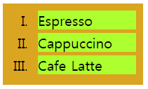
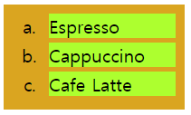
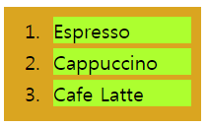
마커 종류, ( list-style-type )

Slide 13
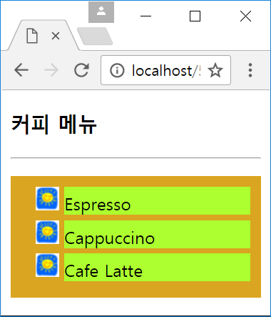
이미지 마커, ( )
ul {
background : goldenrod;
padding : 10px 10px 10px 50px;
list-style-image : url("media/marker.png");
}
ul li {
background : greenyellow;
margin-bottom : 5px;
}

Slide 14
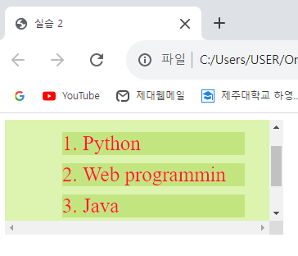
실습

Slide 15
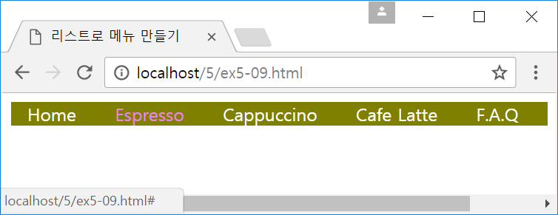

예제 5-9 CSS3 스타일을 응용하여 리스트로 메뉴 만들기
<!DOCTYPE html>
<html>
<head><title>리스트로 메뉴 만들기</title>
<style>
#menubar {
background : olive;
}
#menubar ul { /* 여백과 패딩 모두 0 */
margin : 0;
padding : 0;
width : 567px; /* 모든 아이템(<li>)을 한 줄에 품을 수 있는 폭 */
}
#menubar ul li {
display : inline-block; /* 새 줄로 넘어가지 않게 */
list-style-type : none; /* 마커 삭제 */
padding : 0px 15px; /* top=bottom=0, left=right=15px */
}
#menubar ul li a {
color : white;
text-decoration : none; /* 링크 보이지 않게 */
}
#menubar ul li a:hover {
color : violet; /* 마우스 올라 갈 때 색 */
}
</style></head>
<body>
<nav id="menubar">
<ul>
<li><a href="#">Home</a></li>
<li><a href="#">Espresso</a></li>
<li><a href="#">Cappuccino</a></li>
<li><a href="#">Cafe Latte</a></li>
<li><a href="#">F.A.Q</a></li>
</ul>
</nav>
</body>
</html>
이 곳에 연결할 페이지 주소를 주면 된다.
메뉴 아이템에 마우스 올리면 글자 색 변경

Slide 16
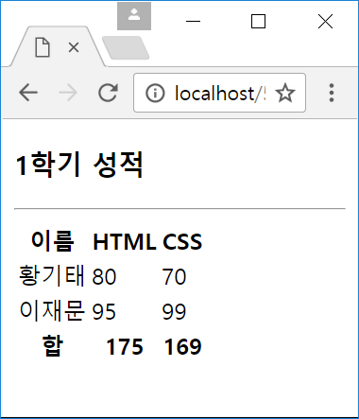
CSS3로 표 꾸미기
<table>
<thead>
<tr>
<th>이름</th><th>HTML</th><th>CSS</th>
</tr>
</thead>
<tfoot>
<tr>
<th>합</th><th>175</th><th>169</th>
</tr>
</tfoot>
<tbody>
<tr> <td>황기태</td><td>80</td><td>70</td>
</tr>
<tr>
<td>이재문</td><td>95</td><td>99</td>
</tr>
<tbody>
</table>

Slide 17
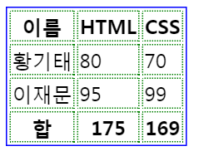
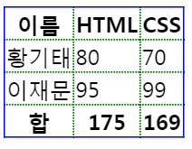
표 테두리 제어, ( border )
border : 표 테두리
border-collapse : collapse; -> 중복된 테두리 합치기
table {
border : 1px solid blue;
}
td, th {
border : 1px dotted green;
}
table {
border : 1px solid blue;
border-collapse : collapse;
}
td, th {
border : 1px dotted green;
}

Slide 18
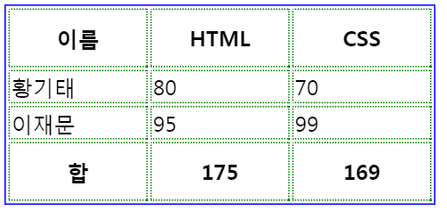
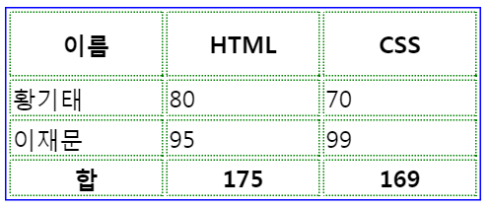
셀 크기 제어, ( width height )
100px
th {
height : 40px;
width : 100px;
}
td {
height : 20px;
width : 100px;
}
40px
20px
40px
thead th {
height : 40px;
width : 100px;
}
td, th {
height : 20px;
width : 100px;
}
40px
20px

Slide 19
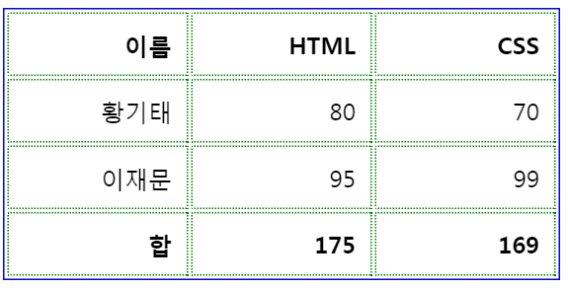
셀 여백 및 정렬
padding : 여백
text-align : 정렬(left, center, right)
td, th {
height : 20px;
width : 100px;
padding : 10px;
text-align : right;
}
10픽셀 패딩
셀 모두 오른쪽 정렬

Slide 20
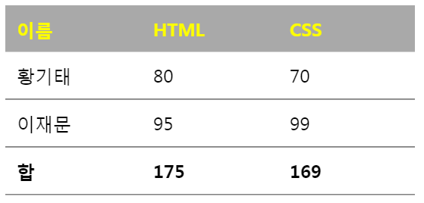
배경색과 테두리 효과
table {
border-collapse : collapse;
}
td, th {
text-align : left;
padding : 10px;
height : 20px;
width : 100px;
}
thead {
background : darkgray;
color : yellow;
}
td, tfoot th {
border-bottom : 1px solid gray
}

Slide 21
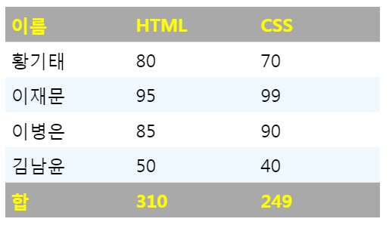
줄무늬 만들기
thead, tfoot {
background : darkgray;
color : yellow;
}
tbody tr:nth-child(even) { //짝수 <tr>에 적용
background : aliceblue;
}

Slide 22
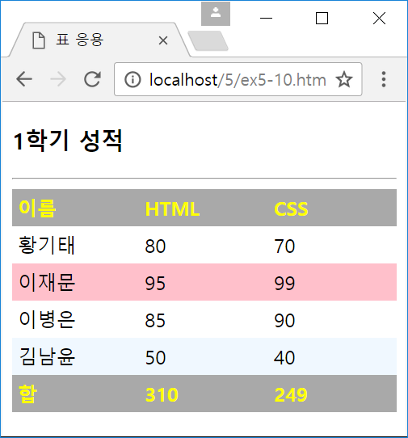
예제 5-10 마우스가 올라오면 행의 배경색이 변하는 표 만들기
<!DOCTYPE html>
<html><head><title>표 응용 1</title>
<style>
table { /* 이중 테두리 제거 */
border-collapse : collapse;
}
td, th { /* 모든 셀에 적용 */
text-align : left;
padding : 5px;
height : 15px;
width : 100px;
}
thead, tfoot { /* <thead>의 모든 셀에 적용 */
background : darkgray;
color : yellow;
}
tbody tr:nth-child(even) { /* 짝수 <tr>에 적용*/
background : aliceblue;
}
tbody tr:hover {
background : pink;
}
</style></head>
<body>
<h3>2017년 1학기 성적</h3>
<hr>
<table>
<thead>
<tr><th>이름</th><th>HTML</th><th>CSS</th></tr>
</thead>
<tfoot>
<tr><th>합</th><th>310</th><th>249</th></tr>
</tfoot>
<tbody>
<tr><td>황기태</td><td>80</td><td>70</td></tr>
<tr><td>이재문</td><td>95</td><td>99</td></tr>
<tr><td>이병은</td><td>85</td><td>90</td></tr>
<tr><td>김남윤</td><td>50</td><td>40</td></tr>
</tbody>
</table>
</body>
</html>
마우스가 올라오면 배경색이 pink으로 변함

Slide 23
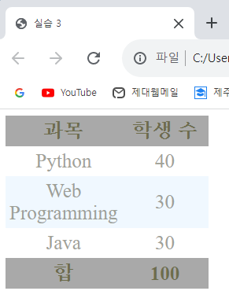
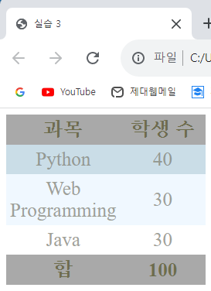
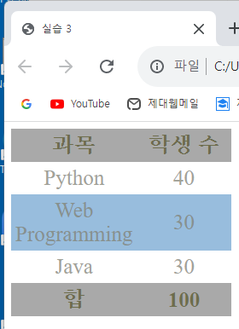
실습
hover

Slide 24


폼 꾸미기
( input[type=text] )로 폼 요소의 글자 색 지정
( input[type=text] )로 폼 요소의 테두리 만들기
input[type=text] {
color : red;
}
<label>
이름 : <input type="text" placeholder="Elvis">
</label>
input[type=text] {
border : 2px solid skyblue;
border-radius : 5px;
}
<label>
이름 : <input type="text" placeholder="Elvis">
</label>

Slide 25




폼 꾸미기
폼 요소에 마우스 처리
마우스가 올라올 때, ( :hover )
포커스를 받을 때, ( :focus )
input[type=text] {
color : red;
}
input[type=text]:hover {
background : aliceblue;
}
input[type=text]:focus {
font-size : 120%;
}

Slide 26
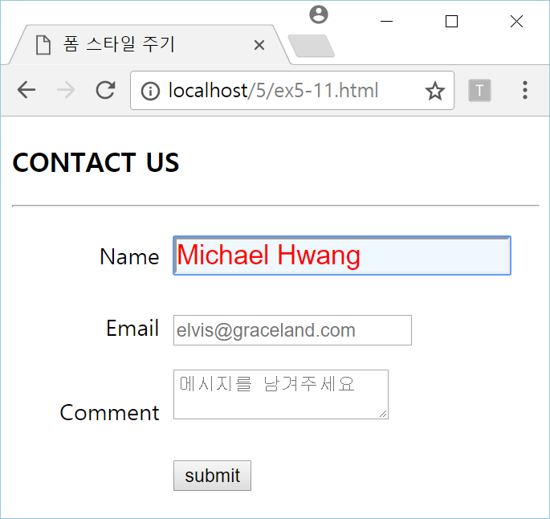
예제 5-11 스타일로 폼 꾸미기
<!DOCTYPE html>
<html><head><title>폼 스타일 주기</title>
<style>
input[type=text] { /* text 창에만 적용 */
color : red;
}
input:hover, textarea:hover { /* 마우스 올라 올 때 */
background : aliceblue;
}
input[type=text]:focus, input[type=email]:focus { /* 포커스 받을 때 */
font-size : 120%;
}
label {
display : block; /* 새 라인에서 시작 */
padding : 10px;
}
label span {
display : inline-block;
width : 90px;
text-align : right;
padding : 10px;
}
</style>
</head>
<body>
<h3>CONTACT US</h3>
<hr>
<form>
<label>
<span>Name</span><input type="text" placeholder="Elvis"><br>
</label>
<label>
<span>Email</span><input type="email" placeholder="elvis@graceland.com">
</label>
<label>
<span>Comment</span><textarea placeholder="메시지를 남겨주세요"></textarea>
</label>
<label>
<span></span><input type="submit" value="submit">
</label>
</form>
</body></html>
포커스를 받으면 글자 크기는 120% 커짐
마우스가 올라가면
배경색이 aliceblue로
바뀜

Slide 27
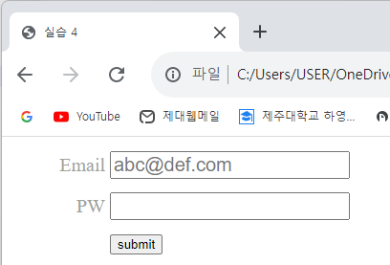
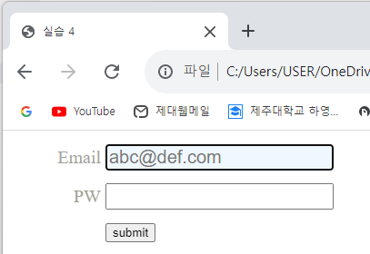
실습
hover

